Slide 1

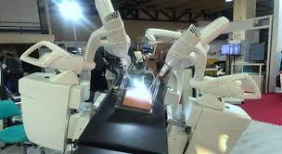
به نام خدا
ربات جراحی سینا
ارائه دهنده: محمد مهدی روستا
استاد: دکتر اسدی
تاریخ: 1403/3/23
1/12

Slide 2
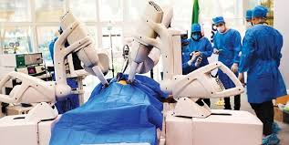
موضوع: ربات جراحی سینا ارائه دهنده: محمدمهدی روستا استاد: دکتر اسدی تاریخ: 1403/3/23
مقدمه:
سامانه رباتی سینا، محصولی از شرکت ایرانی نوآوران رباتیک و پزشکی سینا است که جراحی لاپاراسکوپی انجام می‌دهد. از سال ۱۳۸۵ کار تحقیقات بر روی سامانه جراحی از راه دور سینا شروع شد. این ربات حاصل زحمات ۱۵ ساله پژوهشگران حوزه طراحی رباتیک و مکاترونیک در مرکز تحقیقات دانشگاه علوم پزشکی تهران است که از مدل نخست این ربات در سال ۱۳۹۴ به‌عنوان یک پروژه ملی در نمایشگاه تجهیزات پزشکی رونمایی شد
2/12

Slide 3
موضوع: ربات جراحی سینا ارائه دهنده: محمدمهدی روستا استاد: دکتر اسدی تاریخ: 1403/3/23
ساختار و اجزای سیستم سینا
1. کنسول جراحی در اختیار جراح
دسته‌های موجود در کنسول جراحی، حرکات دستان جراح را ثبت می کند.
2. مجموعه تخت جراحی، ربات های جراح و تصویربرداری مستقر بر بالین بیمار
همزمان ربات‌های جراح بر بالین بیمار، همان حرکات دستان جراح را در بدن بیمار به اجرا در می‌آورند.
3/12

Slide 4
موضوع: ربات جراحی سینا ارائه دهنده: محمدمهدی روستا استاد: دکتر اسدی تاریخ: 1403/3/23
ویژگی های ربات جراحی سینا
1. دارای چند مفصل
ربات جراحی سینا دارای 16 مفصل مجهز به موتور الکتریکی است. این مفاصل به جراح کمک می کند که حتی ظریف ترین عمل های جراحی را انجام دهد.
.
2. کنترل دوربین توسط بازوی مکانیکی
دوربین در ربات جراحی سینا به عنوان یکی از ربات های مستقر در بالین بیمار قرار دارد..
3. سیستم های کنترل
ربات سینا شامل سیستم کنترل، سیستم بینایی و سیستم کنترل بیمار است.
4/12

Slide 5
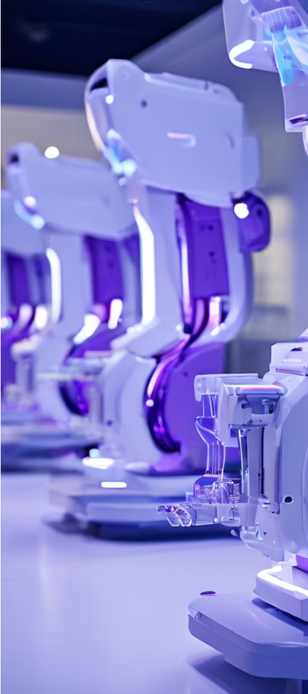
موضوع: ربات جراحی سینا ارائه دهنده: محمدمهدی روستا استاد: دکتر اسدی تاریخ: 1403/3/23
قابلیت‌های ربات جراحی سینا
دقت بی‌نظیر
بازوهای رباتیک سینا قادر به انجام حرکات دقیق و ظریف هستند که با دست انسان امکان‌پذیر نیست.
کنترل از راه دور
جراحان می‌توانند از فاصله‌ای دور و از طریق اینترنت با استفاده از کنسول جراح، عملیات را کنترل کنند.
تصویربرداری سه‌بعدی
سیستم سینا تصاویر سه‌بعدی با وضوح بالا از محل جراحی را فراهم می‌کند.
5/12

Slide 6
موضوع: ربات جراحی سینا ارائه دهنده: محمدمهدی روستا استاد: دکتر اسدی تاریخ: 1403/3/23
کاربردهای سیستم سینا
جراحی‌های اورولوژی
این سیستم در جراحی‌های اورولوژی مورد استفاده قرار می‌گیرد.
جراحی‌های زنان و زایمان
این سیستم در جراحی‌های زنان مانند اندومتریوز، فیبروم مورد استفاده قرار می گیرد
جراحی‌های گوارشی
سیستم سینا در جراحی‌های گوارشی مانند جراحی های بای پس معده، ضد رفلاکس مری، کیسه صفرا و روده کاربرد دارد.
6/12

Slide 7
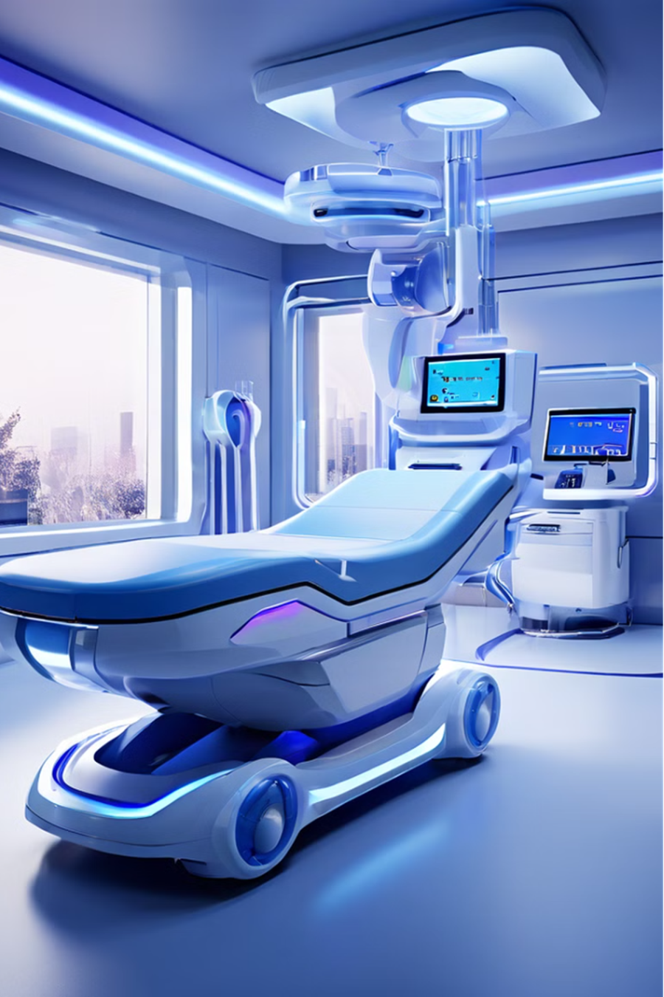
موضوع: ربات جراحی سینا ارائه دهنده: محمدمهدی روستا استاد: دکتر اسدی تاریخ: 1403/3/23
مزایای استفاده از ربات جراحی سینا
کاهش خطر عفونت
دقت بالای ابزارهای رباتیک به کاهش خطر عفونت کمک می‌کند.
کاهش درد و ناراحتی بیمار
به دلیل برش‌های کوچکتر، بیماران تجربه درد کمتری دارند و دوره نقاهت کوتاه‌تری را سپری می‌کنند.
بهبود سریع‌تر
بیماران معمولاً پس از جراحی با سینا سریع‌تر بهبود می‌یابند.
7/12

Slide 8
موضوع: ربات جراحی سینا ارائه دهنده: محمدمهدی روستا استاد: دکتر اسدی تاریخ: 1403/3/23
چالش‌ها و محدودیت‌های سیستم سینا
ورود به بازارهای جهانی
این ربات برای ورود به بازارهای جهانی و رقابت با سایر ربات های جراحی نیازمند استانداردهای جهانی و اخذ تأییدیه های لازم است.
آموزش و پذیرش توسط جامعه
جراحان باید آموزش‌های ویژه‌ای را برای استفاده از این سیستم بگذرانند.
محدودیت‌های فنی
1-این ربات در حال حاضر تنها قادر به انجام جراحی های لاپاراسکوپی است 2- نیازمند وجوداینترنت پایدار است 3- انجام تنظیمات دقیق و آموزش مناسب برای جراح.
8/12

Slide 9
موضوع: ربات جراحی سینا ارائه دهنده: محمدمهدی روستا استاد: دکتر اسدی تاریخ: 1403/3/23
تکامل سامانه جراحی از راه دور سینا
نسخه اولیه
کار تحقیقات از سال 1385 شروع و اولین نسخه آن در سال 1394 به عنوان یک پروژه ملی در نمایشگاه تجهیزات پزشکی رونمایی شد.
تأییدیه ها
این ربات در اداره ثبت و اختراعات آمریکا ثبت و تأیید گردیده است.
آینده و تکامل
این ربات در مرحله آزمایش های بالینی قرار دارد و با پیشرفت‌های مداوم در فناوری رباتیک و هوش مصنوعی، انتظار می‌رود که سیستم‌های جراحی مانند سینا در آینده قابلیت‌های بیشتری پیدا کنند.
9/12

Slide 10
موضوع: ربات جراحی سینا ارائه دهنده: محمدمهدی روستا استاد: دکتر اسدی تاریخ: 1403/3/23
اجزای سیستم سینا
عملگرها
عملگرها یا اکچویتورها، قطعاتی هستند که حرکت فیزیکی ربات را ایجاد می کنند. در ربات سینا، این عملگرها به صورت الکتریکی کنترل می شوند و امکان حرکت دقیق ابزارهای جراحی را فراهم می نمایند.در ربات سینا قابلیت خمش 180 درجه ای مچ در کلیه جهات و چرخش موضعی نامحدود در هر جهت وجود دارد.
سینماتیک
سینماتیک ربات به بررسی حرکت ابزارها بدون در نظر گرفتن نیروهایی که این حرکات ایجاد می کنند، می پردازد.
الگوریتم ها
شامل الگوریتم های کنترل حرکت، پردازش تصویر و تشخیص موقعیت.
10/12

Slide 11
موضوع: ربات جراحی سینا ارائه دهنده: محمدمهدی روستا استاد: دکتر اسدی تاریخ: 1403/3/23
جمع‌بندی
پیشرفته‌ترین فناوری جراحی کم تهاجمی
سیستم جراحی سینا یکی از پیشرفته‌ترین فناوری‌های در این زمینه است.
مزایای متعدد برای بیماران
این سیستم مزایایی مانند کاهش درد، خطر عفونت و بهبود سریع‌تر را برای بیماران فراهم می‌کند.
چالش‌های موجود
با وجود این مزایا، هزینه بالا و نیاز به آموزش تخصصی از جمله چالش‌های استفاده از این سیستم هستند.
آینده روشن
با پیشرفت‌های مداوم در فناوری، انتظار می‌رود که سیستم‌های جراحی رباتیک در آینده بهبود یابند.
11/12

Slide 12
پایان
موضوع: ربات جراحی سینا ارائه دهنده: محمدمهدی روستا استاد: دکتر اسدی تاریخ: 1403/3/23
با تشکر از توجه شما
12/12

